Slide 1
Основы алгоритмизации
Тема урока «Способы записи алгоритмов»
Учитель: Гайгалов Д.Е.

Slide 2
Давайте повторим…
Исполнитель Робот действует на клетчатом поле, между соседними клетками которого могут стоять стены. Робот передвигается по клеткам поля и может выполнять следующие команды, которым присвоены номера:
1 - Вверх
2 - Вниз
3 - Вправо
4 - Влево
При выполнении каждой такой команды Робот перемещается в соседнюю клетку в указанном направлении. Если же в этом направлении между клетками стоит стена, то Робот разрушается.
В какой клетке должен находиться исполнитель Робот, чтобы после выполнения алгоритма 3241 в неё же и вернуться?

Slide 3
Некоторый алгоритм получает из одной цепочки символов новую цепочку следующим образом.
Сначала записывается исходная цепочка символов, после нее записывается исходная цепочка символов в обратном порядке, затем записывается буква, следующая в русском алфавите за той буквой, которая в исходной цепочке стояла на последнем месте. Если в исходной цепочке на последнем месте стоит буква Я, то в качестве следующей буквы записывается буква А.
Получившаяся цепочка является результатом работы алгоритма. Например, если исходная цепочка символов была ДОМ, то результатом работы алгоритма будет цепочка ДОММОДН.
Дана цепочка символов КОМ. Сколько букв О будет в цепочке символов, которая получится, если применить алгоритм к данной цепочке, а затем ещё раз применить алгоритм к результату его работы?

Slide 4
Способы записи алгоритмов
Способы записи алгоритмов
Словесный
Блок-схема
Алгоритмический
язык
Обычный
разговорный
язык
Геометрические
фигуры
Слова имеют
заданный смысл и
способ записи

Slide 5
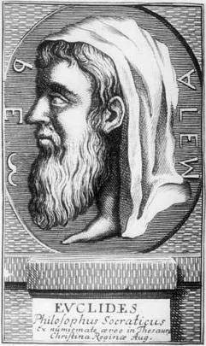
Словесное описание
Словесное описание - самая простая запись алгоритма в виде набора высказываний на обычном разговорном языке.
Пример. Словесное описание алгоритма нахождения наибольшего общего делителя (НОД) пары целых чисел (алгоритм Евклида).
Чтобы найти НОД двух чисел, составьте таблицу из двух столбцов и назовите столбцы X и Y. Запишите первое из заданных чисел в столбец Х, а второе - в столбец Y. Если данные числа не равны, замените большее из них на результат вычитания из большего числа меньшего.
Повторяйте такие замены до тех пор, пока числа не окажутся равными, после чего число из столбца Х считайте искомым результатом.

Slide 6
Построчная запись
Режим дня школьника
7.00 - Подъем
7.00-7.30 - Утренняя зарядка, водные процедуры, уборка постели, туалет
7.30 -7.50 - Утренний завтрак
7.50 - 8.20 - Дорога в школу или утренняя прогулка до начала занятий в школе
8.30 - 12.30 - Занятия в школе
12.30 - 13.00 - Дорога из школы или прогулка после занятий в школе
13.00 -13.30 - Обед
13.30 - 14.30 - Послеобеденный отдых или сон
14.30 - 16.00 - Прогулка или игры и спортивные занятия на воздухе
16.00 - 16.15 - Полдник
16.15 - 17.30 - Приготовление домашних заданий
17.30 - 19.00 - Прогулки на свежем воздухе
19.00 - 20.00 - Ужин и свободные занятия (чтение, музыкальные занятия, спокойные игр и т.д.)
20.30 - Приготовление ко сну
22.00 - Сон

Slide 7
Построчная запись
Каждое предписание записывается с новой строки
Предписание (шаги) алгоритма нумеруются
Исполнение алгоритма происходит в порядке
возрастания номеров шагов, начиная с первого,
если нет особых указаний
Кроме слов естественного языка предписания могут содержать математические выражения и формулы.

Slide 8
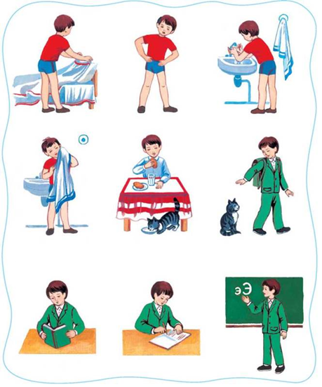
Графический способ

Slide 9
Блок-схемы
В блок-схеме предписания изображаются с помощью различных геометрических фигур, а последовательность выполнения шагов указывается с помощью линий.
Блок начала или конца алгоритма
Блок ввода или вывода данных
Блок обработки данных
Блок проверки условия
Блок пояснительных записей

Slide 10
Блок-схема выбрать из двух чисел меньшее

Slide 11
Алгоритмические языки
Алгоритмические языки - формальные языки, предназначенные для записи алгоритмов (школьный алгоритмический язык, Паскаль, Си, Фортран…)
Алфавит
Набор используемых символов
Синтаксис
Система правил образования
конструкций языка
Семантика
Система правил, определяющих
смысл и способ употребления
конструкций языка

Slide 12
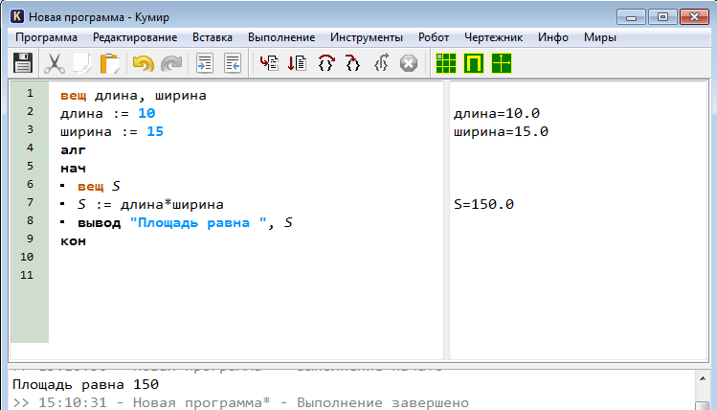
Общий вид программы на школьном алгоритмическом языке:
алг <название алгоритма>
нач
<последовательность команд>
кон

Slide 13
Задачи для самостоятельного решения
1. Представьте в виде построчной записи алгоритм решения следующей задачи:
«Имеются четыре арбуза различной массы. Как, пользуясь чашечными весами без гирь, путём не более пяти взвешиваний расположить их по возрастанию веса?».
2. Представьте с помощью блок-схемы алгоритм решения следующей задачи:
«Из трёх монет одинакового достоинства одна фальшивая (более лёгкая). Как её найти с помощью одного взвешивания на чашечных весах без гирь?».

Slide 14
Среда программирования Scratch
Как на сцене в театре нужно задать начальное положение и видимость все героев, ведь на сцене каждый должен занимать свое место и выходить на сцену в свой момент времени.
Для этого воспользуемся командами Спрятаться/Показаться и Перейти в х___ и у ____.
Посмотрите внимательно на свойства спрайта, укажите понятные Вам названия каждого спрайта, так будет легче обращаться к героям.
Заметьте, что при выборе спрайта меняются координаты, соответствующие текущему положению и эти координаты автоматически меняются и в командах в списке слева на панели команд. Перемещая спрайт в нужное положение вы легко вычислите нужные вам координаты для размещения и передвижения героев.

Slide 15
Управление событиями
Для управления событиями есть очень удобные команды: Передать (сообщение) и Когда я получу (сообщение). Для каждого события можно создавать свое новое сообщение.
С помощью этих двух команд легко можно запланировать и выполнить действия героев в нужный момент времени.
Передать (сообщение).
Создать новое сообщение
Когда я получу (сообщение)

Slide 16
Сохранение и публикация разработки
Наш проект усложняется и конечно для постоянной работы с ним его нужно сохранять. Для этого есть 2 способа:
Файл – Сохранить на свой компьютер
Регистрация (при регистрации работа сохраняется автоматически в личном кабинете).
После регистрации у вас появляется возможность поделиться своим проектом. В правом угу появиться кнопка Поделиться и ссылка на проект, которой можно поделиться с друзьями или отправить на конкурс. Но эта кнопка появиться только после подтверждения электронного адреса.
Опубликовать проект
Сохранить проект
Личный кабинет

Slide 17
Практическая работа:
Домашнее задание:
Параграф 2.2. Задание …
Сейчас Вам необходимо выполнить практическую работу.
Создать сцену
Выбрать или нарисовать несколько героев (спрайтов)
Задать их начальное состояние (видимость, начальное положение и размер)
Создать сюжет (реплики, движение, появление и уход)
Сохранить свой проект на ПК
Зарегистрироваться на сайте, подтвердить адрес электронной почты, опубликовать свою работу и прислать ссылку на неее учителю на электронную почту.

